Slide 1
Για εξάσκηση…
Σελίδα 159: 2, 3, 4
Κλίμακα: $\frac{Μέτρηση}{Πραγματικότητα}$

Slide 2
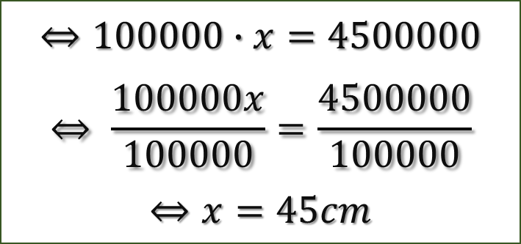
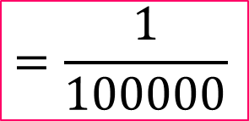
Άσκηση 2/Σελ.159
x
Κλίμακα: $\frac{Μέτρηση}{Πραγματικότητα}$
$$=\frac{1}{100000}$$
Πραγματική Απόσταση:
45km= 45 000m= 4 500 000cm
$$\frac{1}{100000}=\frac{x}{4 500 000}$$
$$⇔100000∙x=4500000$$
$$⇔ \frac{100000x}{100000}=\frac{4500000}{100000}$$
$$⇔x=45cm$$
Απ. Η απόσταση των δύο πόλεων στον χάρτη είναι 45cm.

Slide 3
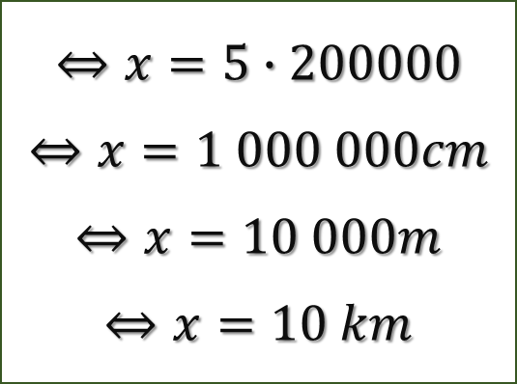
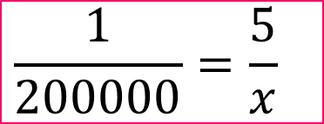
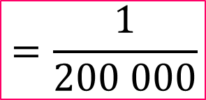
Άσκηση 3/Σελ.159
x
Κλίμακα: $\frac{Μέτρηση}{Πραγματικότητα}$
$$=\frac{1}{200 000}$$
Μέτρηση στον χάρτη:
5 cm
$$\frac{1}{200000}=\frac{5}{x}$$
$$⇔x=5∙200000$$
$$⇔x=1 000 000cm$$
$$⇔x=10 000m$$
$$⇔x=10 km$$
Απ. Η (πραγματική) απόσταση των δύο σχολείων είναι 10km.

Slide 4
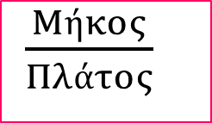

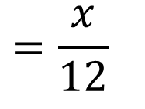
Άσκηση 4/Σελ.159
x
$\frac{Μήκος}{Πλάτος}$
$$\frac{6}{8}$$
$$=\frac{x}{12}$$
$$⇔8∙x=6∙12$$
3
3
$$⇔ \frac{8x}{8}=\frac{6∙12 }{8}$$
2
1
$$⇔x=9cm$$
Απ. Το μήκος της μεγέθυνσης είναι 9cm.

Slide 5
Άσκηση 7/Σελ.159
Είναι ΔΙΚΑΙΟ να μοιραστούν το ποσό δια 3 (Δηλαδή να πάρουν από €50 ο καθένας);
ΑΝΑΛΟΓΩΣ των σωστών απαντήσεων που έχει δώσει ο καθένας, να πάρει και το αντίστοιχο ποσό!!!
Το ΣΥΝΟΛΙΚΟ ποσό των €150 θα μοιραστεί σε
ΣΥΝΟΛΟ: 12+10+8=30 σωστές ερωτήσεις!!!
Άρα σε κάθε σωστή ερώτηση αναλογούν $\frac{150}{30}=\text{€}5$
Επομένως, αφού ο Α απάντησε σε 12 ερωτήσεις, θα πάρει 12‧5= €60
Ο Β απάντησε σε 10 ερωτήσεις, θα πάρει 10‧5= €50
Ο Γ απάντησε σε 8 ερωτήσεις, θα πάρει 8‧5= €40

Slide 6
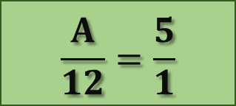


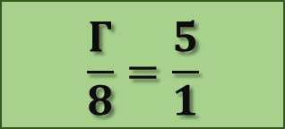

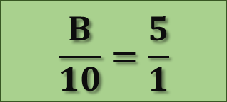
Άσκηση 7/Σελ.159
ΌΜΩΣ…
$$\frac{α}{β}=\frac{γ}{δ}=\frac{ε}{ζ}=\frac{α±γ±ε}{β±δ±ζ}$$
Ιδιότητα Μερισμού!!!
Το ΣΥΝΟΛΙΚΟ ποσό των €150 θα μοιραστεί σε
ΣΥΝΟΛΟ: 12+10+8=30 σωστές ερωτήσεις!!!
$$\frac{Α}{12}=\frac{Β}{10}=\frac{Γ}{8}$$
$$=\frac{Α+Β+Γ}{12+10+8}$$
$$=\frac{150}{30}=5$$
Άρα σε κάθε σωστή ερώτηση αναλογεί $\frac{150}{30}=\text{€}5$
$$\frac{Α}{12}=\frac{5}{1}$$
$$\frac{Β}{10}=\frac{5}{1}$$
$$\frac{Γ}{8}=\frac{5}{1}$$

Slide 7
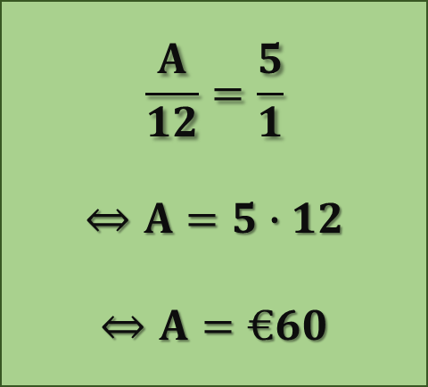
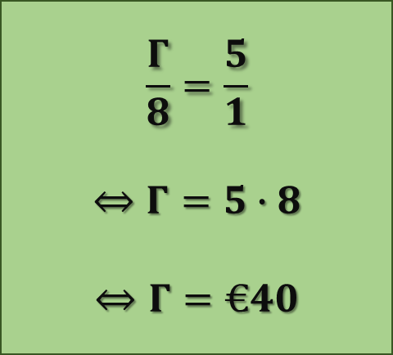
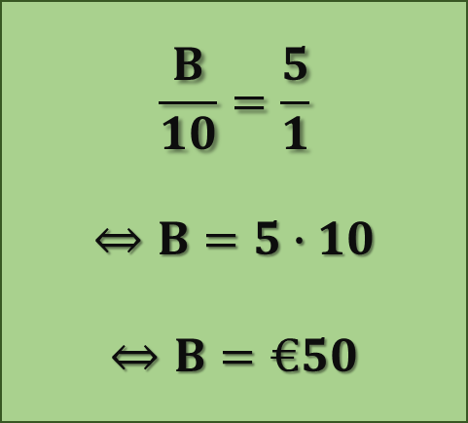
Άσκηση 7/Σελ.159
$$\frac{Α}{12}=\frac{5}{1}$$
$$⇔Α=5∙12$$
$$⇔Α=€60$$
$$\frac{Β}{10}=\frac{5}{1}$$
$$⇔Β=5∙10$$
$$⇔Β=€50$$
$$\frac{Γ}{8}=\frac{5}{1}$$
$$⇔Γ=5∙8$$
$$⇔Γ=€40$$
Απ. Ο Α θα πάρει €60, ο Β €50 και ο Γ €40.

Slide 8
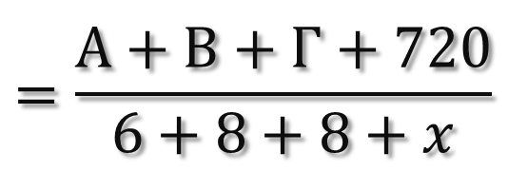

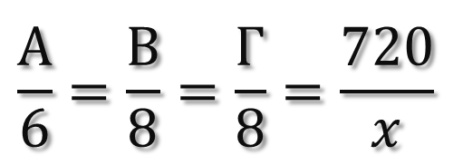
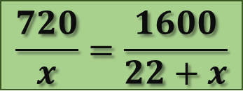
Άσκηση 9/Σελ.160
$$Α+Β+Γ+Δ=1600$$
Α: 6h , Β: 8h , Γ: 8h
Δ: €720
$$\frac{Α}{6}=\frac{Β}{8}=\frac{Γ}{8}=\frac{720}{x}$$
$$=\frac{Α+Β+Γ+720}{6+8+8+x}$$
$$=\frac{1600}{22+x}$$
$$\frac{720}{x}=\frac{1600}{22+x}$$
$$⇔1600x=720 \left(22+x\right)$$
$$⇔880x=15840$$
$$⇔1600x=15840+720x$$
$$⇔\frac{880x}{880}=\frac{15840}{880}$$
$$⇔1600x−720x=15840$$
$$⇔x=18$$
Απ. Ο Δημήτρης εργάστηκε 18 ώρες.

Slide 9
Για εξάσκηση…
Σελίδα 167 (Ενότητας): 9

